Slide 1
ACL (LISTA DE CONTROL DE ACCESO)

Slide 2
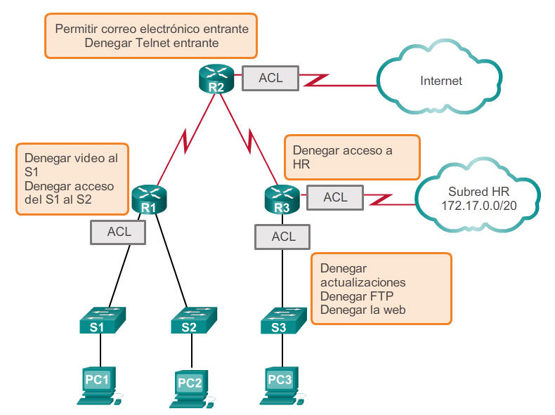
¿Qué es una ACL?
Una ACL es una serie de comandos del IOS que controlan si un router reenvía o descarta paquetes según la información que se encuentra en el encabezado del paquete. Las ACL son una de las características del software IOS de Cisco más utilizadas.

Slide 3
FUNCIONES
Limitar el tráfico de la red para aumentar su rendimiento. Por ejemplo, si la política corporativa no permite el tráfico de video en la red, se pueden configurar y aplicar ACL que bloqueen el tráfico de video. Esto reduciría considerablemente la carga de la red y aumentaría su rendimiento.
Proporcionar control del flujo de tráfico. Las ACL pueden restringir la entrega de actualizaciones de routing. Si no se requieren actualizaciones debido a las condiciones de la red, se preserva ancho de banda.
Proporcionar un nivel básico de seguridad para el acceso a la red. Las ACL pueden permitir que un host acceda a una parte de la red y evitar que otro host acceda a la misma área. Por ejemplo, se puede restringir el acceso a la red de Recursos Humanos a los usuarios autorizados.
Filtrar el tráfico según el tipo de tráfico. Por ejemplo, una ACL puede permitir el tráfico de correo electrónico, pero bloquear todo el tráfico de Telnet.
Filtrar a los hosts para permitirles o denegarles el acceso a los servicios de red. Las ACL pueden permitirles o denegarles a los usuarios el acceso a determinados tipos de archivos, como FTP o HTTP.

Slide 4
CONVERSACION TCP
FILTRADO DE PAQUETES
PROPOSITO
FILTRADO DE PAQUETES CONT.
FUNCIONAMIENTO DE LAS ACL

Slide 5
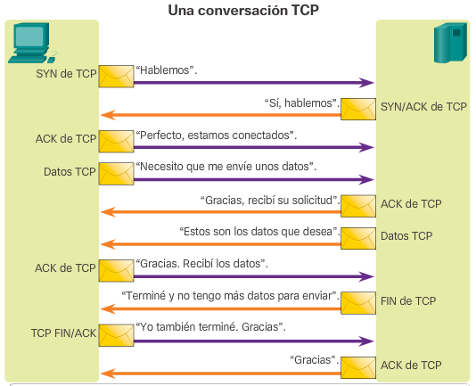
CONVERSACION TCP
Las ACL permiten a los administradores controlar el tráfico hacia y desde la red. Este control puede ser tan simple como permitir o denegar el tráfico según las direcciones de red o tan complejo como controlar el tráfico de la red según el puerto TCP solicitado
Los segmentos TCP se marcan con indicadores que denotan su objetivo: la sesión comienza (se sincroniza) con un indicador SYN, el indicador ACK es un acuse de recibo de un segmento esperado, y un indicador FIN finaliza la sesión. Un indicador SYN/ACK confirma que la transferencia está sincronizada. Los segmentos de datos TCP incluyen el protocolo del nivel más alto necesario para dirigir los datos de aplicación a la aplicación correcta.

Slide 6
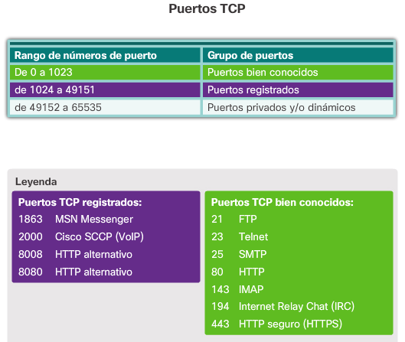
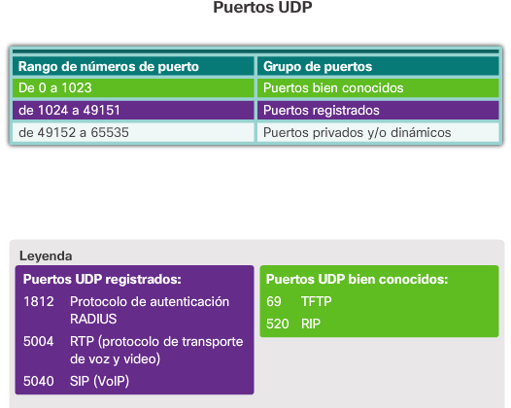
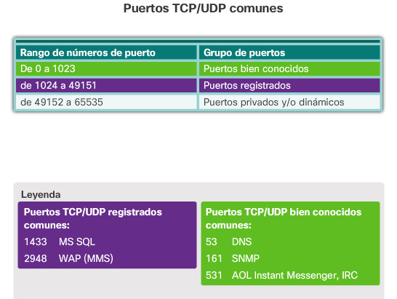

Slide 7
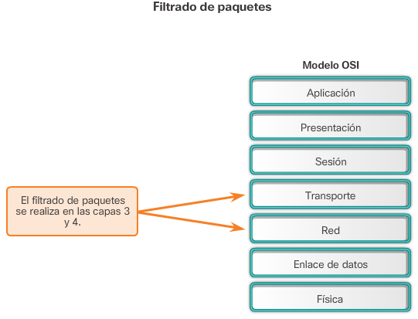
FILTRADO DE PAQUETES
El filtrado de paquetes, a veces denominado “filtrado de paquetes estático”, controla el acceso a una red mediante el análisis de los paquetes entrantes y salientes y la transferencia o el descarte de estos según determinados criterios, como la dirección IP de origen, la dirección IP de destino y el protocolo incluido en el paquete.
Cuando reenvía o deniega los paquetes según las reglas de filtrado, un router funciona como filtro de paquetes.
Una ACL es una lista secuencial de instrucciones permit (permitir) o deny (denegar), conocidas como “entradas de control de acceso” (ACE).

Slide 8
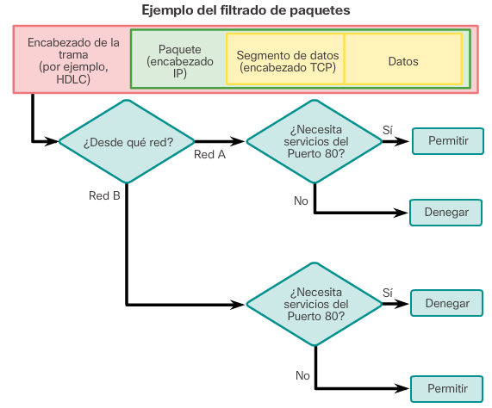
FILTRADO DE PAQUETES CONT.
Para esta situación, el filtro de paquetes examina cada paquete de la siguiente manera:
Si el paquete es un SYN de TCP de la red A que utiliza el puerto 80, tiene permiso para pasar. El resto de los tipos de acceso se deniega a esos usuarios.
Si el paquete es un SYN de TCP de la red B que utiliza el puerto 80, se bloquea. Sin embargo, se permite el resto de los tipos de acceso.
Este es solo un ejemplo sencillo. Se pueden configurar varias reglas para permitir o denegar otros servicios a usuarios específicos.

Slide 9
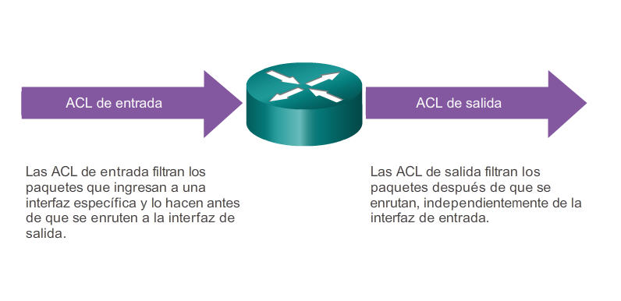
FUNCIONAMIENTO DE ACL
La última sentencia de una ACL es siempre una denegación implícita. Esta sentencia se inserta automáticamente al final de cada ACL, aunque no esté presente físicamente. La denegación implícita bloquea todo el tráfico. Debido a esta denegación implícita, una ACL que no tiene, por lo menos, una instrucción permit bloqueará todo el tráfico.

Slide 10
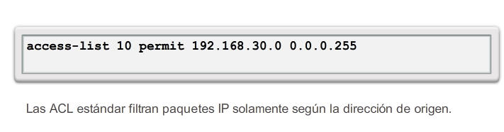
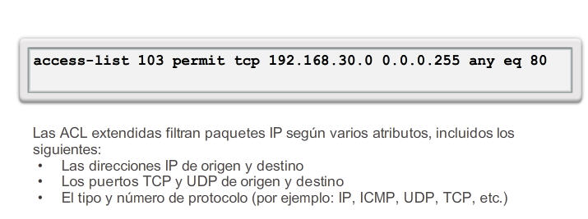
TIPOS DE ACL IPV4

Slide 11
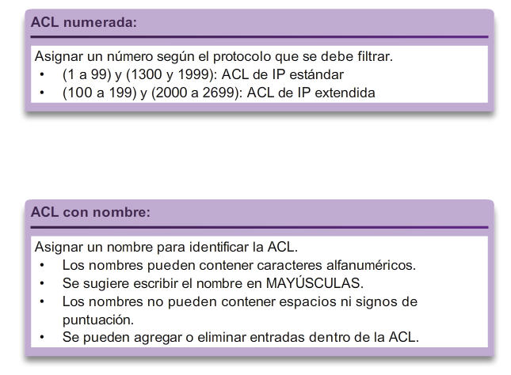
ASIGNACION DE NUMEROS Y NOMBRES DE ACL

Slide 12
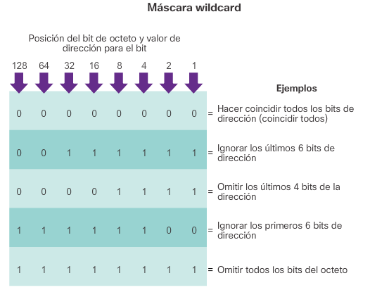
MÁSCARAS WILDCARD EN ACL
Las máscaras wildcard y las máscaras de subred se diferencian en la forma en que establecen la coincidencia entre los unos y ceros binarios. Las máscaras wildcard utilizan las siguientes reglas para establecer la coincidencia entre los unos y ceros binarios:
Bit 0 de máscara wildcard: se establece la coincidencia con el valor del bit correspondiente en la dirección.
Bit 1 de máscara wildcard: se omite el valor del bit correspondiente en la dirección.
A las máscaras wildcard a menudo se las denomina “máscaras inversas”. La razón es que, a diferencia de una máscara de subred en la que el 1 binario equivale a una coincidencia y el 0 binario no es una coincidencia, en las máscaras wildcard es al revés.

Slide 13
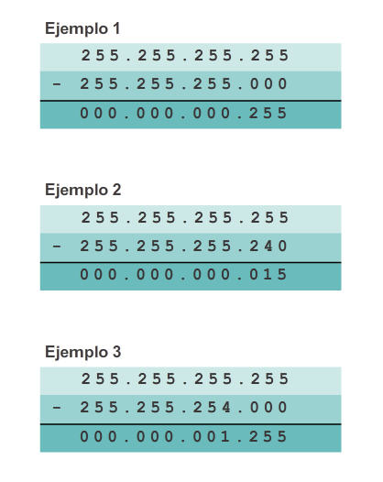
CALCULO DE LA MASCARA WILDCARD
El cálculo de máscaras wildcard puede ser difícil. Un método abreviado es restar la máscara de subred a 255.255.255.255.

Slide 14
PAUTAS PARA LA GENERACION DE ACL
Utilice las ACL en los routers de firewall ubicados entre su red interna y una red externa, como Internet.
Utilice las ACL en un router ubicado entre dos partes de la red para controlar el tráfico que entra a una parte específica de su red interna o que sale de esta.
Configure las ACL en los routers de frontera, es decir, los routers ubicados en los límites de las redes.
Configure las ACL para cada protocolo de red configurado en las interfaces del router de frontera.

Slide 15
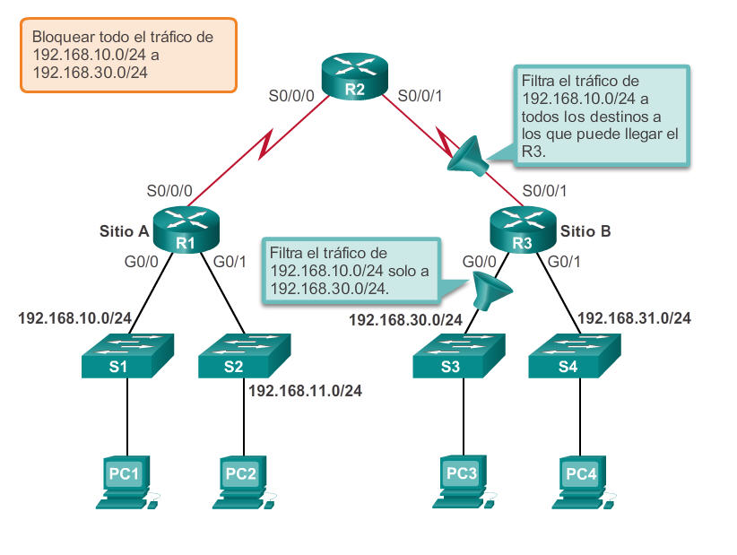
COLOCACION DE LAS ACL

Slide 16
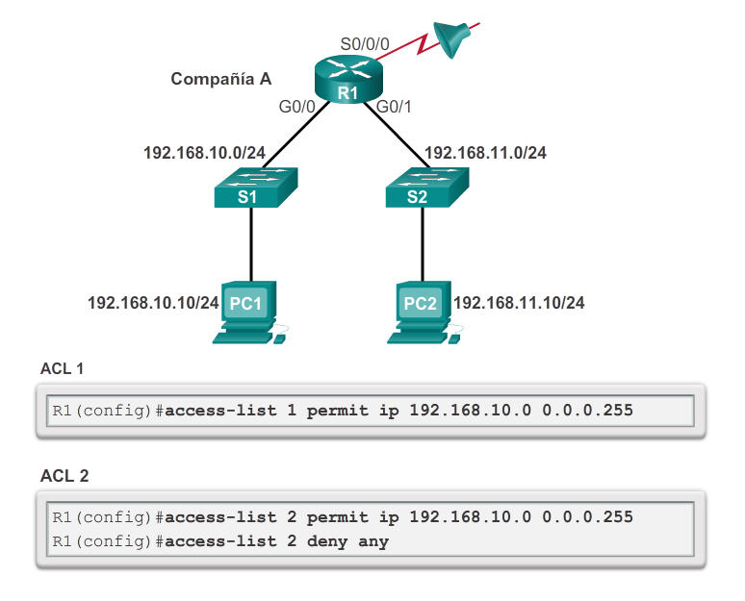
CONFIGURACION DE ACL ESTANDAR
Ejemplo de ACL
access-list 2 deny host 192.168.10.10
access-list 2 permit 192.168.10.0 0.0.0.255
access-list 2 deny 192.168.0.0 0.0.255.255
access-list 2 permit 192.0.0.0 0.255.255.255

Slide 17
CONFIGURACION DE ACL ESTANDAR CONT.
La sintaxis completa del comando de ACL estándar es la siguiente:
  Router(config)# access-list número-lista-acceso deny permit remark origen [ wildcard-origen ] [ log ]
Para eliminar la ACL, se utiliza el comando de configuración global no access-list.
La palabra clave remark se utiliza en los documentos y hace que sea mucho más fácil comprender las listas de acceso.

Slide 18
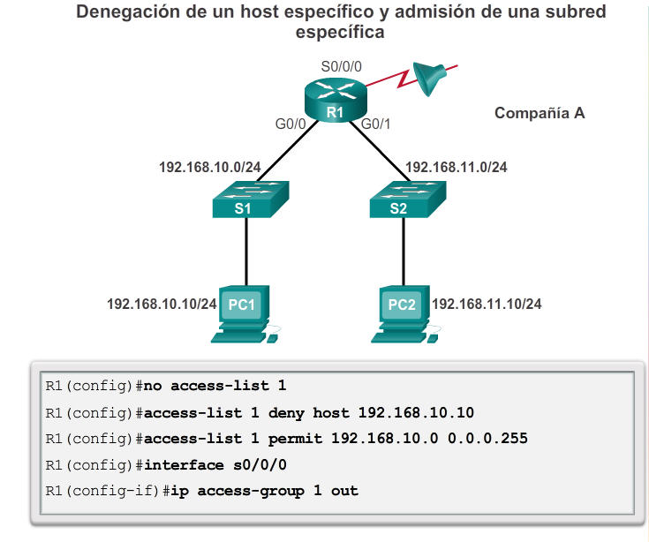
APLICACIÓN DE ACL ESTANDAR

Slide 19
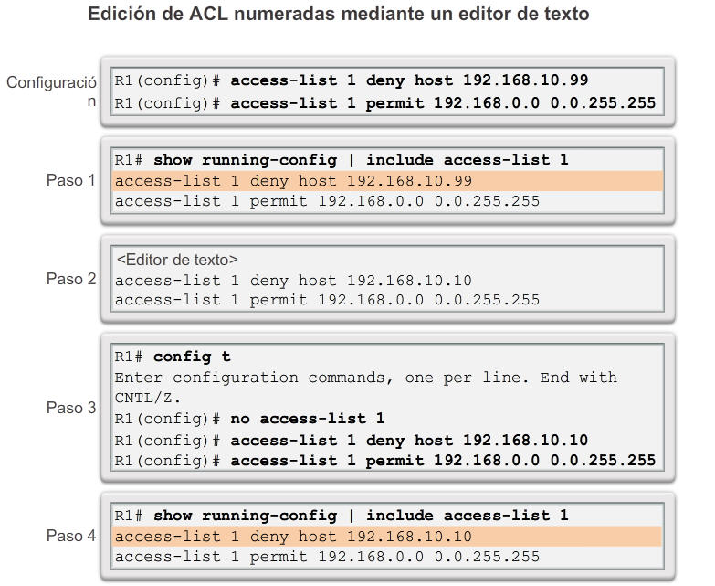
EDICION DE ACL

Slide 20
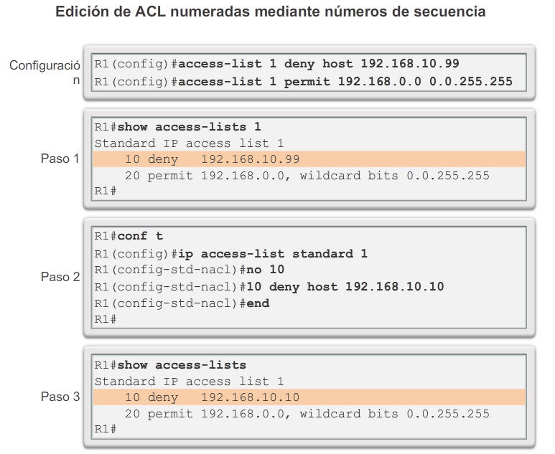
EDICION DE ACL ESTANDAR NUMERADAS

Slide 21
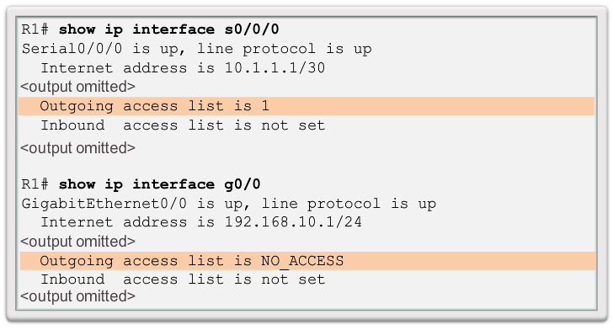
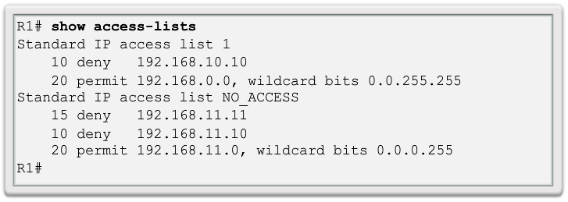
VERIFIACION DE ACL

Slide 22
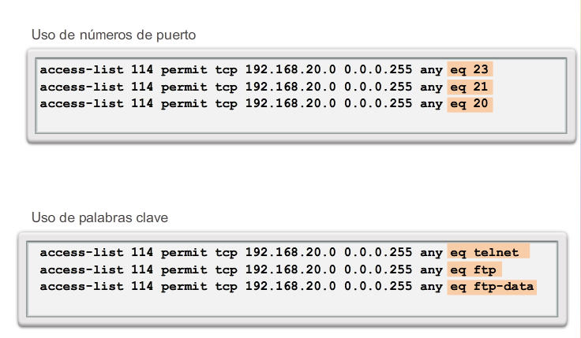
ACL EXTENDIDAS

Slide 23
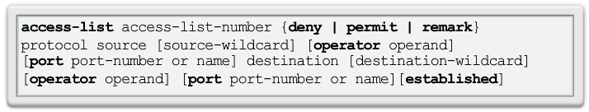
CONFIGURACION DE ACL EXTENDIDAS
Los pasos del procedimiento para configurar ACL extendidas son los mismos que para las ACL estándar. Primero se configura la ACL extendida y, a continuación, se activa en una interfaz. Sin embargo, la sintaxis de los comandos y los parámetros son más complejos, a fin de admitir las funciones adicionales proporcionadas por las ACL extendidas.

Slide 24
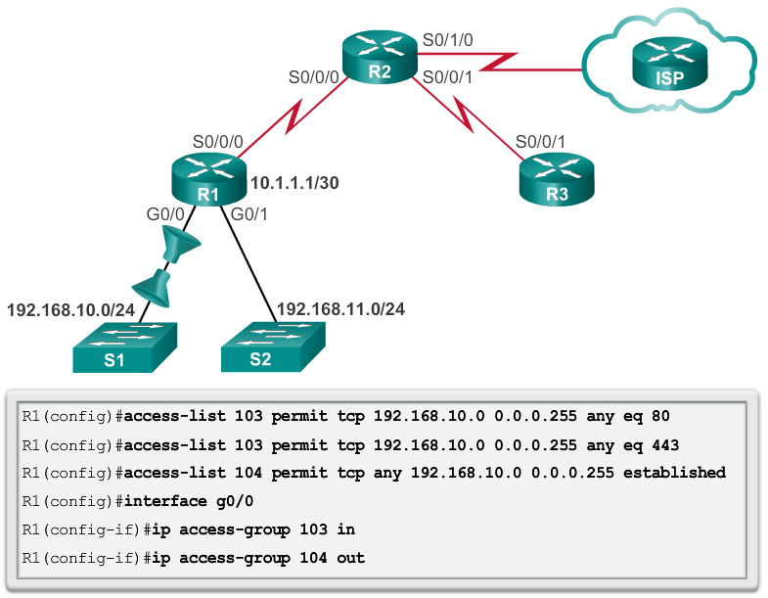
APLICACIÓN DE ACL EXTENDIDA

Slide 25
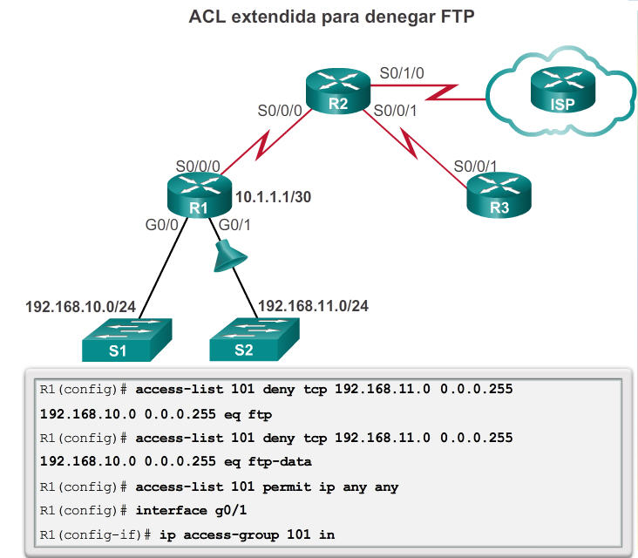
FILTRADO DE TRAFICO

Slide 26
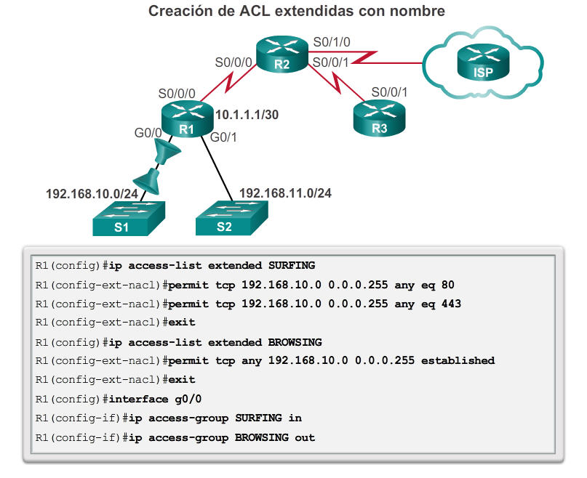
CREACION DE ACL EXTENDIDAS

Slide 27
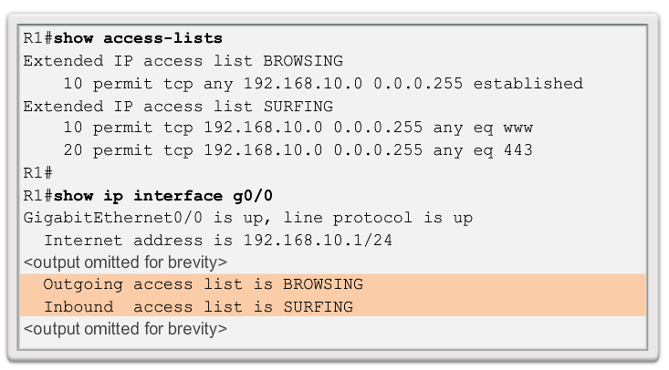
VERIFICACION DE ACL EXTENDIDAS

Slide 28
LOGICA DE ACL DE ENTRADA
Los paquetes se prueban en relación con una ACL de entrada, si existiera una, antes de enrutarlos.
Si un paquete entrante coincide con una instrucción de ACL con un permiso, se envía para enrutarlo.
Si un paquete entrante coincide con una instrucción de ACL con una denegación, se descarta y no se enruta.
Si un paquete entrante no coincide con ninguna instrucción de ACL, se “deniega implícitamente” y se descarta sin enrutarlo.

Slide 29
LOGICA DE ACL DE SALIDA
Antes de enviar los paquetes a una interfaz de salida, se comprueba que tengan una ruta. Si no hay ruta, los paquetes se descartan.
Si una interfaz de salida no tiene ninguna ACL, los paquetes se envían directamente a esa interfaz.
Si hay una ACL en la interfaz de salida, se la verifica antes de que los paquetes se envíen a esa interfaz.
Si un paquete saliente coincide con una instrucción de ACL con un permiso, se lo envía a la interfaz.

Slide 30
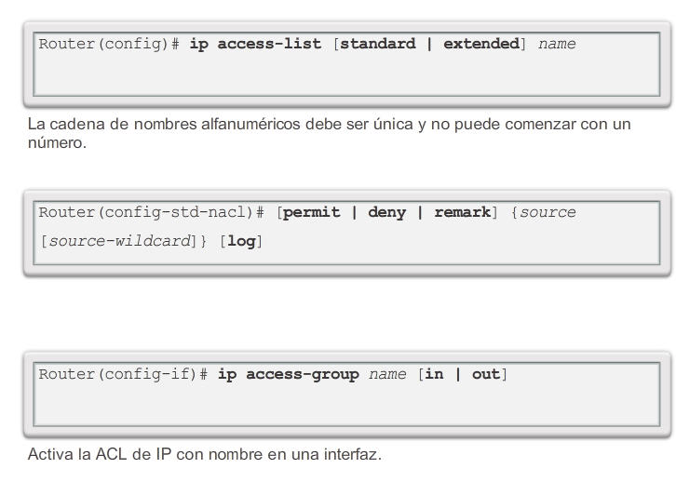
CREACION DE ACL CON NOMBRE

